Slide 1
ブロックプログラミングを用いた論理的思考と コーディングを身に着けるための学習環境
学籍番号：1821121
氏名：島岡慎也

Slide 2
プログラム群をいくつか作成
Blocklyに組み込む用
タブクリックでDivを切り替えるプログラムを生成
セレクトボックスをJavascriptにて生成
Blocklyの仕様をわかるために文字列の置換をするためのプログラムを用意し、圧縮されているファイルをデバッグの際に見やすいようにした

Slide 3
現在のUIから変更したい
現在試験的に
左側半分がBlockを設置する場所
右側上側が問題を用意する場所
右側下側が解答を書く場所
として、画面配置をしていた

Slide 4
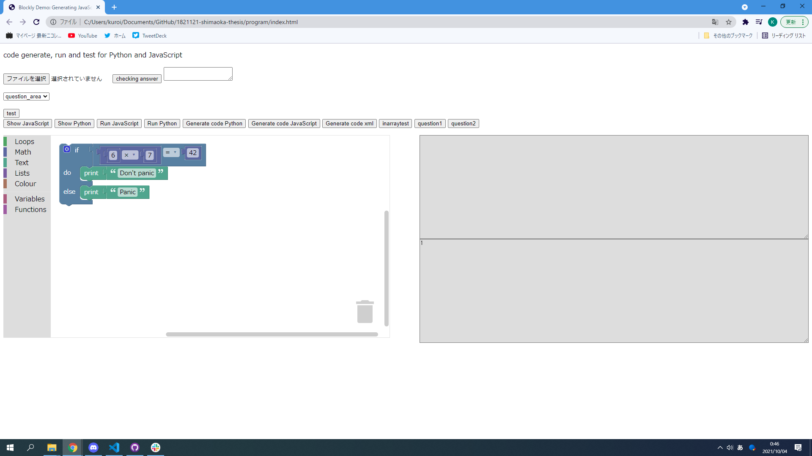
現在の画面配置

Slide 5
変換後
右側をスイッチ可能なひとつのエリアにする
問題を生成する場所
ブロックからコードを生成できる場所

Slide 6
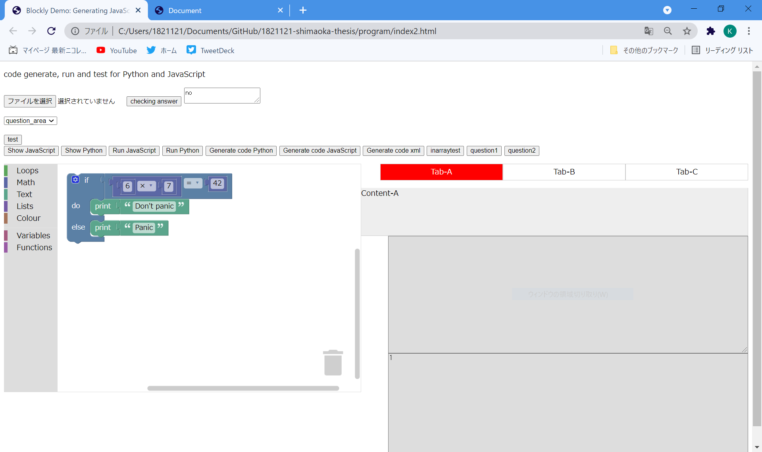
ただプログラムをあわせた

Slide 7
画面配置
タブをスイッチするプログラムを一度何も考えずにおいてみた
どうしてか下の二つのtextareaを消すとうまく機能しないため原因を探したいと思う
多分Javascript側で画面がロードされたときにtextareaを呼ぶはずが、存在していなくてループしているとかが原因

Slide 8
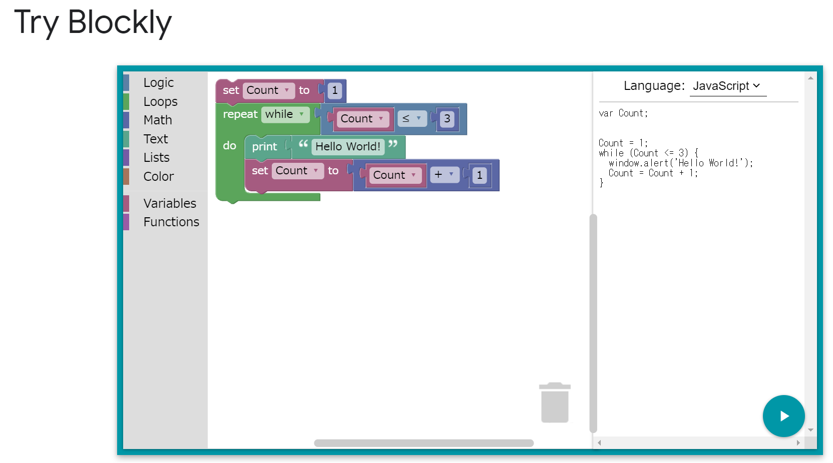
ブロックプログラミングとは何か
ビジュアルプログラミングとも呼ばれる
命令を埋め込まれたブロックを組み合わせるプログラミング手法のこと

Slide 9
研究背景
2020年以降小学校，中学校，高等学校にてプログラミング教育の必修が全面実施される．
文部科学省の発表によると，プログラミング教育を必修とする目的は，現代社会で普遍的に求められる力としての論理的思考などを育むことである．
論理的思考とは，「思考や論証の組み立て，思考の妥当性が保証される法則や形式」に則って思考を組み立てることとする．
Notes:
必修化となっていくプログラミングについて、中高生が勉強するために、教科書を読むだけでは難しい方が考えられる。そのような方が実際にプログラミングに触れてみれるような環境を作成したい

Slide 10
提案内容
直観的に理解のしやすいブロックプログラミングにより、プログラミングの論理的思考を身に着けられるシステムを提案する
ブロックプログラミングからブロックリーによるコードへの変換を利用し、プログラミング言語への理解を深められるシステムを提案
穴埋め問題などを利用し、よりプログラミングにユーザが慣れていける環境を提案

Slide 11
研究動機
学習者が教科書を読み進めるだけではなく，プログラミングに実際に触れることで，論理的思考を身に着けられる環境を作成したいと考えた．
ブロックプログラミングを用いることで，学習の初期段階でプログラム言語の構文への理解が浅い状態でもコードの実行が可能である．
Blocklyのコードジェネレート機能を用いることで，プログラムの構文への理解につながる．
Notes:
Blocklyによるブロックプログラムとプログラミング言語によるコーディングへの変換により、学習環境を作成
穴埋め問題にするアルゴリズムを提案することで学習の幅を広げる

Slide 12
研究課題について
論理的思考がすでに培われていることを前提として問題が提示される教育環境となっている．
学習者が論理的な思考をもって問題文を読み取ることができる必要がある．
プログラミング言語における構文を理解するには，コーディング経験も重要
Blocklyによって生成されたコードを見るだけではなく,実際に学習者がコーディングする環境でないと，プログラミング言語の構文への理解の定着にはつながらない．
Notes:
現在ブロックプログラムからプログラミング言語に変換の原理を理解し、自分で扱えるようにする
言語ジェネレータというものがブロックリーでは用意されているので、勉強する
穴埋めにするアルゴリズムの考案関数名、変数名などを優先的に穴埋めにしたいと考えている
どの部分が穴埋めにしたい部分なのかを判断する方法を思いついていない
一部のプログラミングをランダムに抜いて、その部分を穴埋め

Slide 13
Node.js
Node.js（ノード・ジェイエス） はV8 JavaScriptエンジン上に構築されたJavaScript実行環境の1つである。イベント化された入出力を扱うサーバサイドJavaScript環境であり、Webサーバなどのスケーラブルなネットワークプログラムの記述を意図している。
引用：
https://ja.wikipedia.org/wiki/Node.js

Slide 14
システム構成図（予想図）
Python
Blockly
データ
PHP
クライアントサイド
サーバサイド
JavaScript
Node.js

Slide 15
Node.jsについて
Blocklyでは、Node.jsを利用してコードの実行をしているように思えたが、実際にはnpmというパッケージ管理のために利用しているだけで、サーバとして利用しているわけではないようにも見える
あまり理解できていないため、公式の情報を見直したい

Slide 16
Node_modules install
Blockly公式によって用意されているモジュールのインストール
方法：コマンドプロンプトにて実行したいJSONファイルの場所に移動してnpm installを実行

Slide 17
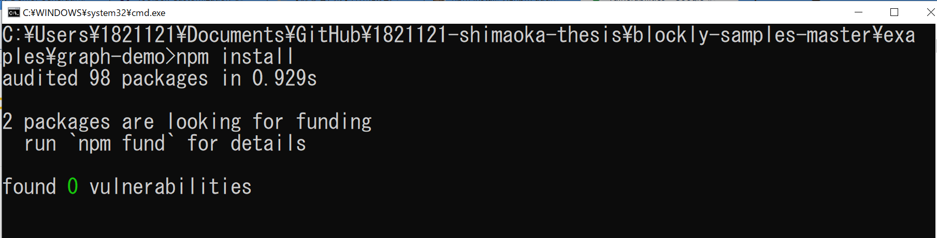
Node_modules install

Slide 18
Generator
ブロックからコードに変換するための生成器
Blocklyで利用できる言語
JavaScript
Python
PHP
Lua
Dart

Slide 19
Lua
Lua（ルア）はスクリプト言語およびその処理系の実装で、主にリオデジャネイロ・カトリカ大学（英語版）のコンピュータ科学科 (Department of Computer Science) および/または同大学附属研究所のTecgraf/PUC-Rioに所属する、Roberto Ierusalimschy、Waldemar Celes、Luiz Henrique de Figueiredoらによって設計開発された。
手続き型言語として、またプロトタイプベースのオブジェクト指向言語としても利用することができ、関数型言語、データ駆動型としての要素も併せ持っている。
Luaという名前は、ポルトガル語の「月」に由来する。
引用：
https://ja.wikipedia.org/wiki/Lua

Slide 20
Dart
Dart（ダートもしくはダーツ。当初は Dash と呼ばれていた）はGoogleによって開発されたウェブ向けのプログラミング言語である。2011年10月10日 - 12日に開催された デンマークのオーフスで開催された「GOTOカンファレンス」で公開された。この言語は、ウェブブラウザ組み込みのスクリプト言語であるJavaScriptの代替となることを目的に作られた。
引用：
https://ja.wikipedia.org/wiki/Dart

Slide 21
Generator
Generatorを利用する際には、前のスライドの通りに実行し、Node_modules内のファイルを呼び出す
htmlファイル内で、scriptで呼び出し
var code = Blockly.JavaScript.workspaceToCode(demoWorkspace);

Slide 22
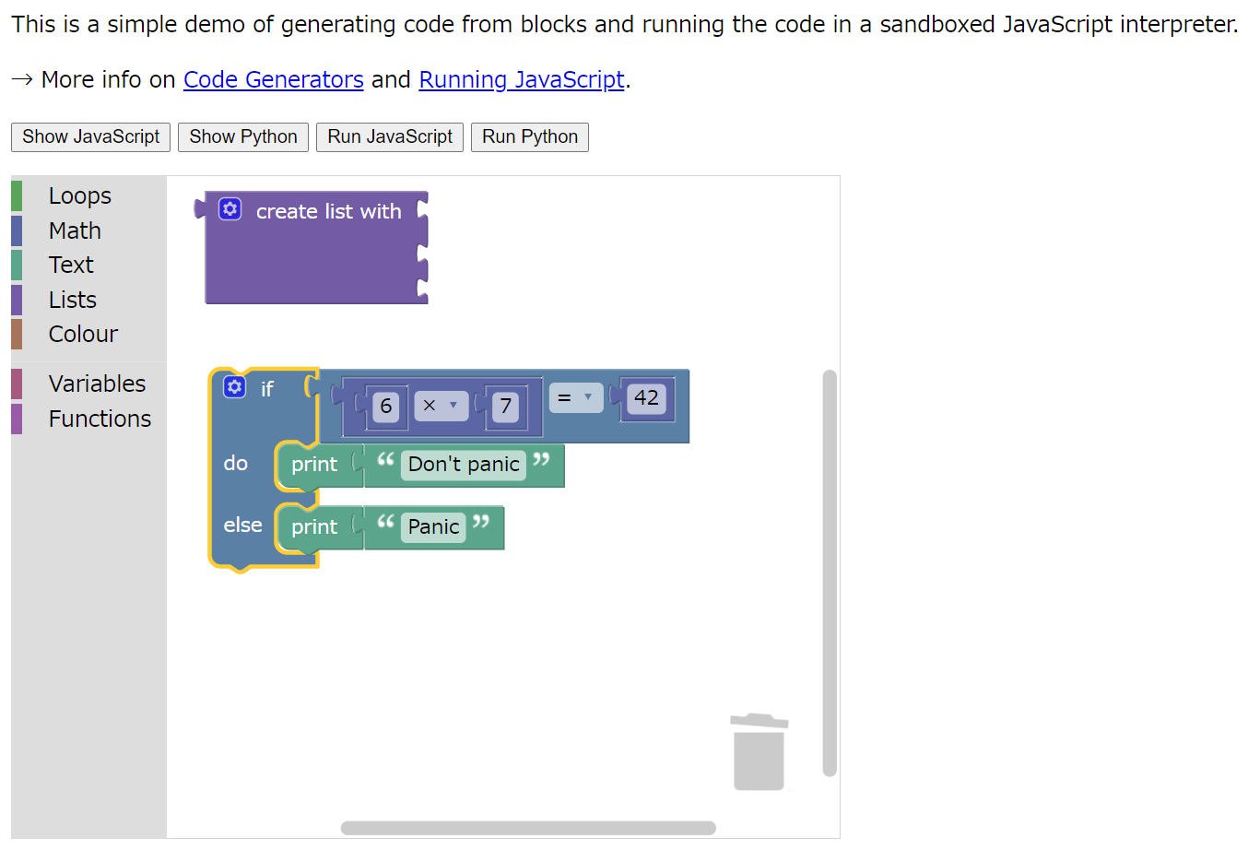
Genearatorの実行テスト

Slide 23
Genearatorの実行テスト
図のようにブロックを組み合わせ、左側のShow javascriptを押すと、ブロックからコードを生成する（ブロックに対応したコードを表示する）
右側のRun JavaScriptを押すと、コードを実行する

Slide 24
正誤を判定するプログラム
事前に用意した解答例と、Generaterによって作成されたコードが等しいかどうか（完全一致）を判定するサンプルプログラムを作成した

Slide 25
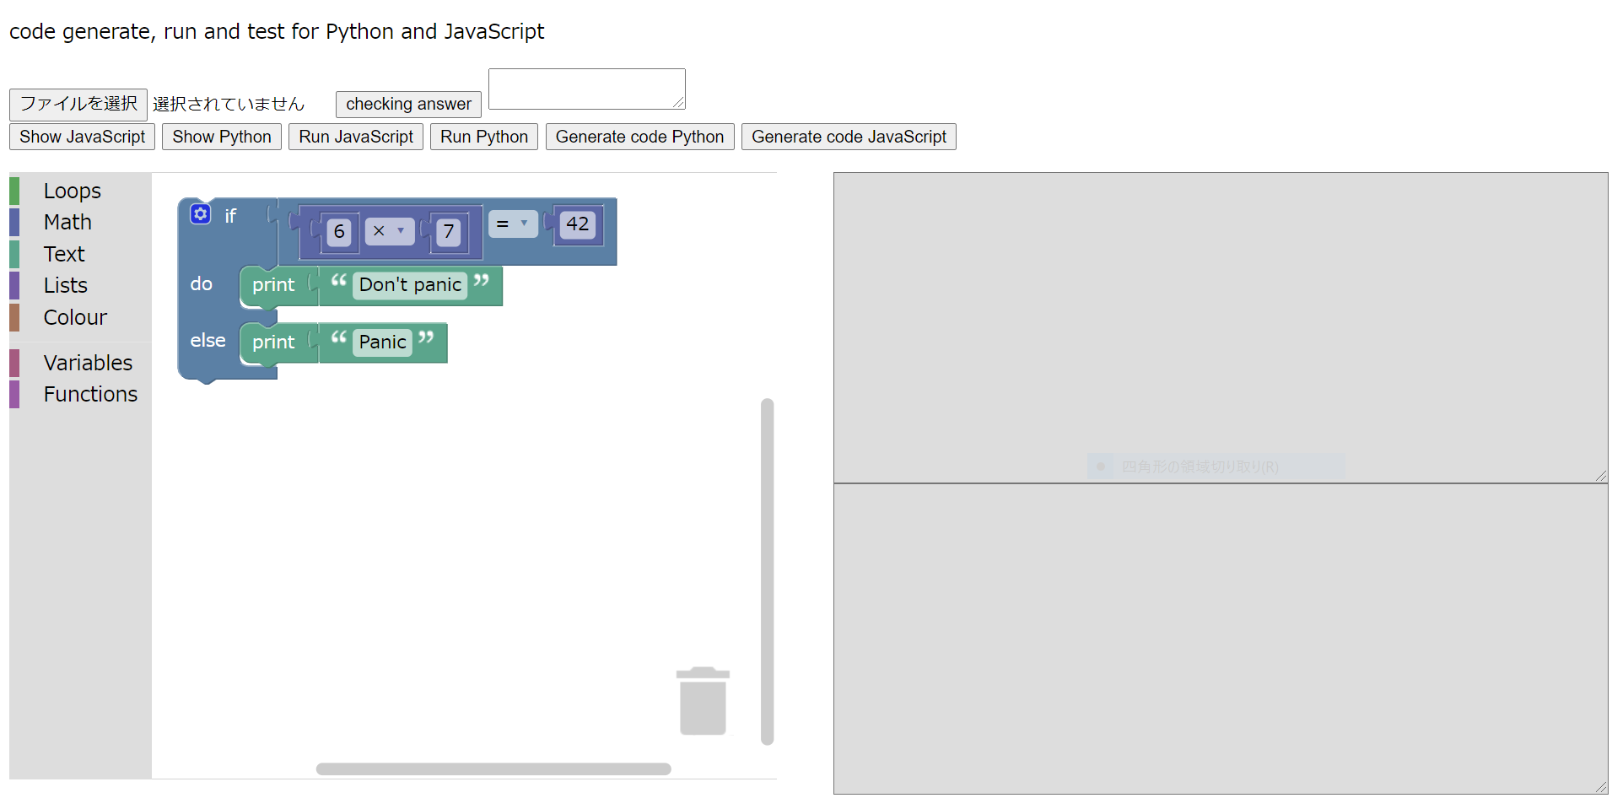
正誤判定デモ

Slide 26
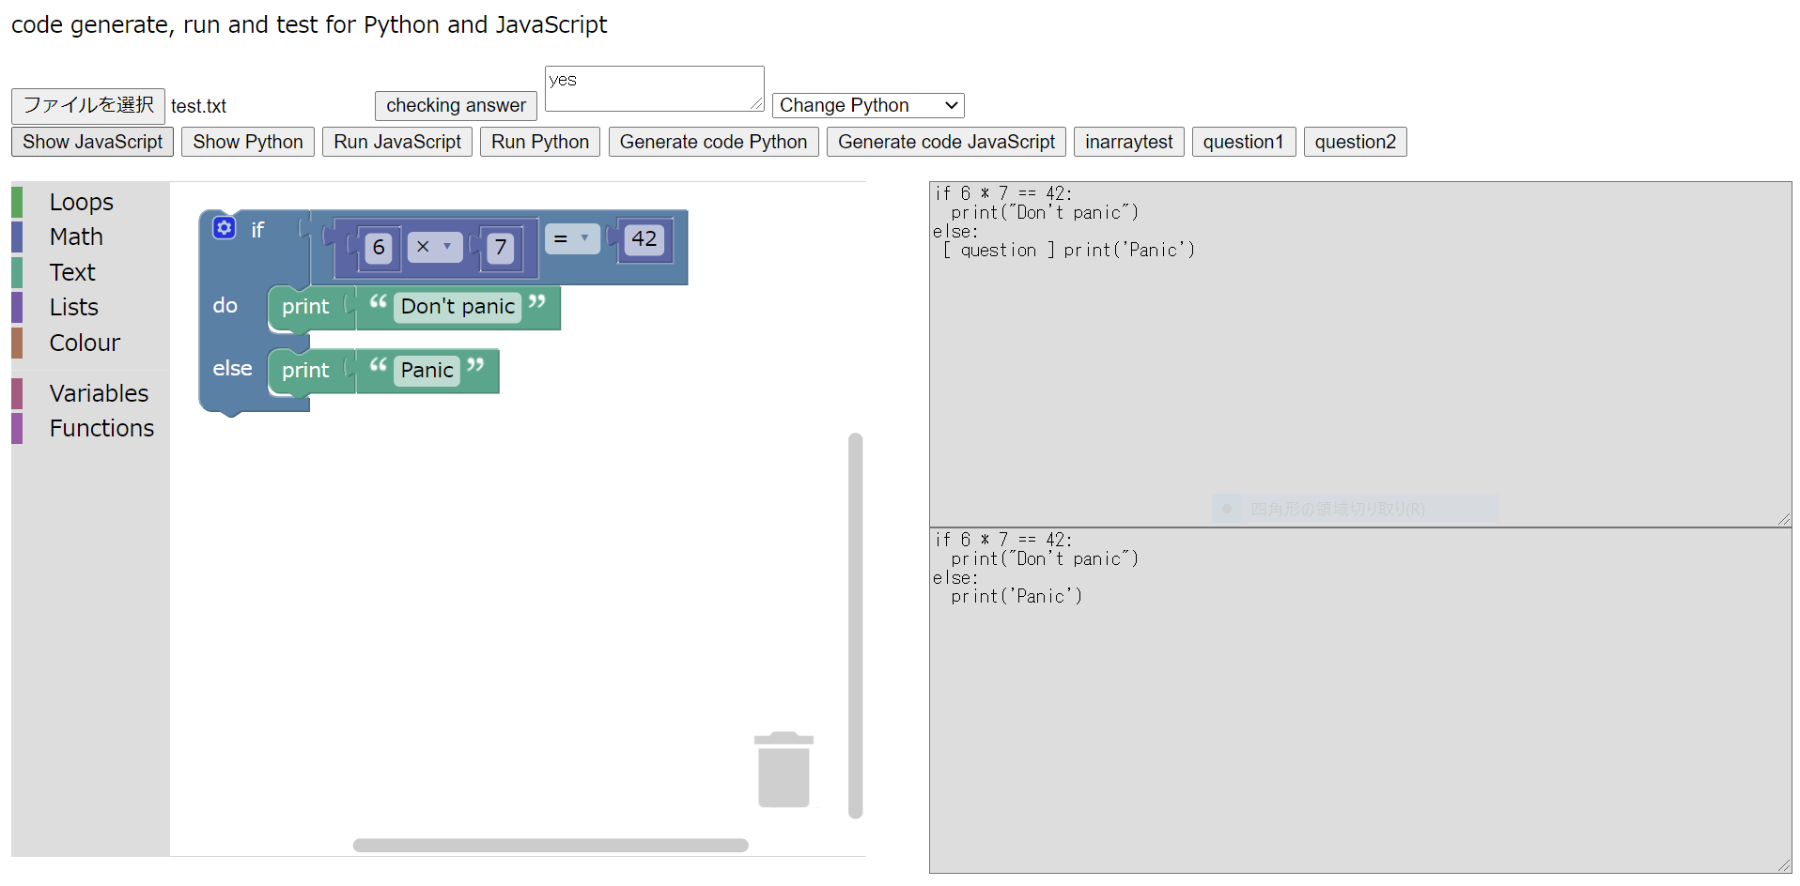
穴あき問題を作成する

Slide 27
穴あき問題の作成
画面（7/9時点）のquestion2のボタンを押すとランダムで一か所を隠す
複数回押した場合は場所が変わる（隠れる場所は一か所）
これはプログラムを変えれば複数個所を隠すことも可能
Question1のボタンを押すと隠れていない状態のコードを表示

Slide 28
穴あき問題作成の問題点
現在の問題点：
現在半角スペースを区切り文字として文字列を配列に変換している関係上、改行では区切られない
→例えばelse:などの次に改行し、次の行で書き始めた最後の単語までを一つとして分かれている
→改行を区切り文字として含めるとインデントが消える
print()のように関数が含まれる場合に、print("hello world")の”print("hello”までを単語として認識している
→穴埋めを生成するにあたって、()などを認識して区切りたい
→（）は配列（文章）に残しておきたい

Slide 29
選択肢と正誤判定
選択肢から正誤を判定するプログラムを作成した
今回作成したプログラムは文章、問題を事前に用意しているため、Blocklyによって生成されたコードを利用して問題を生成する場合の表示方法が決まっていない
github
Parts/test.html

Slide 30
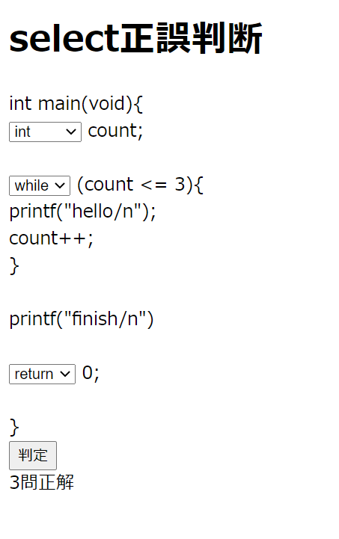
選択式から選んで正誤を判定するプログラム

Slide 31
利用方法の模索
Blocklyによって生成したコードは一つの文字列として利用できる、これを単語ごとに区切ることで、コードの一部を選択肢として利用できるかもしれない
文字列から単語として認識した”int”などの単語をhtmlで利用できる文字列に変換するなど
今回はhtmlのselectタグを使って選択肢を生成しているが、Javascriptで選択肢の生成もできると、上の方法に利用できるかもしれない

Slide 32
selectboxの選択肢の生成
上記スライドでは問題文も選択肢も静的に決定されているが、Javascriptを用いることで動的に内容を設定できるらしい
セレクトボックス自体を生成することもどうやら可能らしい

